Slide 1
DOCENTE
Dra. Mariela Araujo
Reumatóloga
Medicina Interna III
Universidad de Mendoza (UM)

Slide 2
MEDICINA INTERNA · REUMATOLOGÍA
Artritis Infecciosa
Reconocimiento temprano y manejo de una urgencia articular
Una articulación caliente es séptica hasta lo contrario
Clase para internado / pregrado avanzado · 30–45 min

Slide 3
OBJETIVOS DE LA CLASE
Al terminar, el alumno podrá:
01
Reconocer la presentación clínica de una artritis infecciosa y diferenciarla de otras causas de monoartritis aguda.
02
Interpretar el análisis del líquido sinovial y priorizar la artrocentesis antes de iniciar antibióticos.
03
Seleccionar el tratamiento antibiótico empírico según el contexto clínico y el Gram, y saber cuándo indicar drenaje quirúrgico.
04
Anticipar las complicaciones de un manejo tardío y justificar la urgencia del abordaje.
2

Slide 4
DEFINICIÓN
¿Qué es la artritis infecciosa?
Es la invasión del espacio articular por un microorganismo (con mayor frecuencia bacteriano), que desencadena una respuesta inflamatoria capaz de destruir el cartílago en horas.
85-90%
de los casos son monoarticulares
También llamada artritis séptica.
Rodilla
URGENCIA REUMATOLÓGICA
El daño del cartílago comienza en las primeras 24–48 h. El retraso diagnóstico es el principal determinante de secuelas funcionales.
articulación más afectada en adultos
5-15%
mortalidad asociada, según serie
3

Slide 5






EPIDEMIOLOGÍA
Factores de riesgo
Edad avanzada
Artropatía previa
Prótesis articular
> 80 años, mayor incidencia y mortalidad
artritis reumatoide, articulación dañada
cirugía o infección protésica reciente
Inmunosupresión
Uso de drogas IV
Piel no intacta
diabetes, VIH, corticoides, oncológicos
vía hematógena, gérmenes atípicos
úlceras, infección cutánea, trauma articular
4

Slide 6
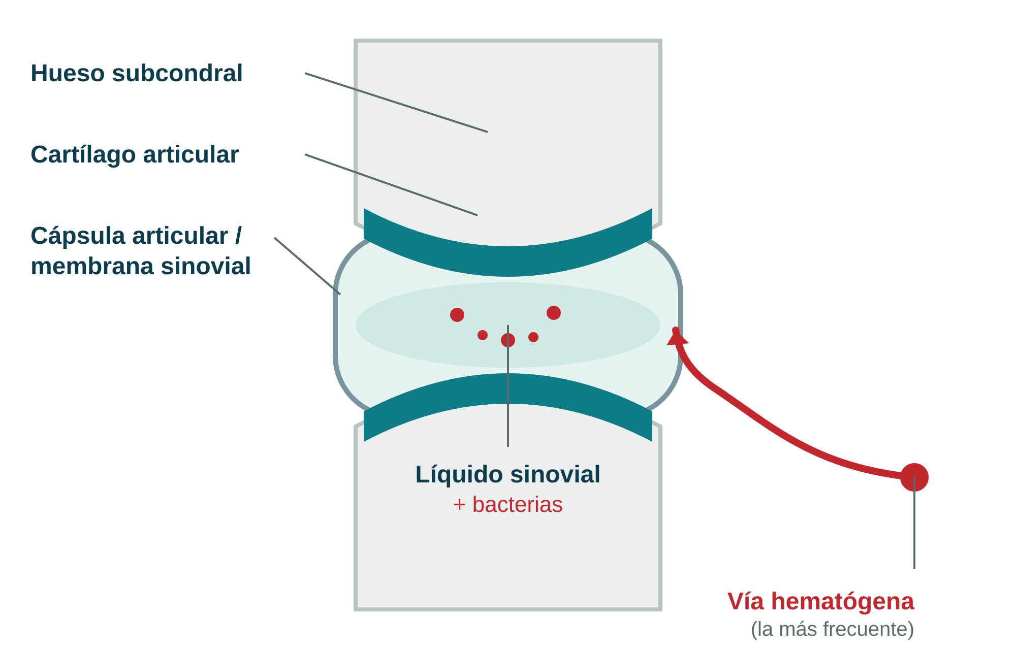
ANATOMÍA
La articulación normal
La sinovial es un tejido muy vascularizado y sin membrana basal limitante: una vez que hay bacteriemia, nada impide el paso de gérmenes hacia el espacio articular.
5

Slide 7
FISIOPATOLOGÍA
Vías de infección articular
1
2
3
Hematógena
Por contigüidad
Inoculación directa
La más frecuente. Bacteriemia con siembra en la sinovial, muy vascularizada y sin membrana basal limitante.
Extensión desde una osteomielitis adyacente, bursitis séptica o celulitis periarticular.
Trauma penetrante, cirugía articular, infiltración o artrocentesis previa.
La sinovial carece de membrana basal: nada limita el paso de bacterias desde la sangre hacia la articulación.
6

Slide 8
FISIOPATOLOGÍA
Patología: qué ocurre en la articulación
Independientemente de la vía de entrada, los hallazgos patológicos son similares.
Secuencia de eventos en la sinovial
Líquido sinovial
1
Atrapamiento de bacterias en el espacio sinovial
Purulento, con abundancia de polimorfonucleares, disminución de glucosa y aumento de lactato. Se detectan IL-1, TNF-α y productos de degradación de hueso y cartílago.
2
Migración leucocitaria y fagocitosis
3
Neovascularización y proliferación sinovial
El daño articular resulta de:
4
Formación de tejido de granulación
El efecto tóxico del microorganismo, la actividad fagocítica de los PMN y células sinoviales, las sustancias proinflamatorias y el aumento de presión intraarticular.
5
Destrucción del cartílago y el hueso
Dato experimental: en modelos animales, la respuesta inflamatoria es menor cuando la administración parenteral de antibióticos coincide o precede a la inoculación intraarticular del germen — de ahí la importancia del tratamiento precoz.
7

Slide 9
MICROBIOLOGÍA
El germen depende del contexto
Contexto clínico | Microorganismo(s) más frecuente(s)
Adulto, población general | Staphylococcus aureus (el más frecuente en general)
Adulto joven, sexualmente activo | Neisseria gonorrhoeae (artritis gonocócica)
Adulto mayor / comorbilidades | S. aureus, bacilos gram negativos (E. coli, otros)
Prótesis articular | S. aureus, Staphylococcus coagulasa-negativo (S. epidermidis)
Uso de drogas intravenosas | S. aureus, Pseudomonas aeruginosa
Niños < 2 años | Kingella kingae, S. aureus
8

Slide 10
CLÍNICA
Presentación clínica
Tríada clásica (poco sensible en conjunto):
Articulaciones más afectadas (adultos)
Dolor articular agudo, intenso
Rodilla
Derrame articular / tumefacción
Limitación funcional marcada (impotencia funcional)
Cadera
Otros datos clave:
Hombro
Fiebre: presente solo en ~40-60% — su ausencia NO descarta el diagnóstico
Tobillo / muñeca
Casi siempre monoarticular (85-90%); poliarticular sugiere gonocócica o vía hematógena masiva
9

Slide 11
DIAGNÓSTICO DIFERENCIAL
No toda monoartritis aguda es séptica
Artritis por cristales
Artritis reactiva
Gota o pseudogota; puede coexistir con infección — no la descarta
Antecedente de infección genitourinaria o gastrointestinal reciente
Artritis reumatoide
Hemartrosis
Brote monoarticular en paciente con AR conocida
Trauma, anticoagulación o trastorno de la coagulación
10

Slide 12
DIAGNÓSTICO
Artrocentesis: el estudio clave
Debe realizarse antes de iniciar antibióticos, siempre que sea posible.
Tipo de líquido | Leucocitos /mm³ | % PMN | Aspecto
No inflamatorio | < 2,000 | < 25% | Transparente
Inflamatorio | 2,000 – 50,000 | > 50% | Turbio
Séptico (sugestivo) | > 50,000 (con frecuencia > 100,000) | > 90% | Purulento
Un cultivo negativo NO descarta artritis séptica (hasta ~20% de falsos negativos, sobre todo con antibióticos previos).
Siempre solicitar: recuento celular, tinción de Gram, cultivo y búsqueda de cristales bajo luz polarizada.
11

Slide 13
DIAGNÓSTICO
Estudios complementarios
Hemocultivos
Positivos en 50-70% de los casos; tomar siempre antes de antibióticos
VSG / PCR
Habitualmente elevadas; sensibles pero poco específicas
Radiografía simple
Descarta fracturas y otras causas; suele ser normal al inicio
Ecografía articular
Confirma derrame y guía la artrocentesis, sobre todo en cadera
Resonancia magnética
Ante sospecha de osteomielitis, absceso o articulación de difícil acceso
12

Slide 14
TRATAMIENTO
Antibioticoterapia empírica
Iniciar de inmediato tras obtener los cultivos — no esperar el resultado.
Hallazgo en el Gram / contexto | Cobertura empírica habitual
Cocos gram positivos | Vancomicina (cubre SAMR)
Cocos gram negativos / sospecha gonocócica | Ceftriaxona
Bacilos gram negativos | Cefalosporina de 3ª gen. o carbapenem
Tinción no concluyente | Combinar cobertura gram + y gram – hasta cultivo
Ajustar según cultivo y antibiograma en 48-72 h. Duración: 2-4 semanas en total (inicio IV, luego vía oral según evolución clínica).
13

Slide 15



TRATAMIENTO
El drenaje articular no es opcional
El antibiótico solo no basta: el pus a tensión perpetúa el daño del cartílago.
Artrocentesis seriada
Artroscopia
Artrotomía
Punciones evacuadoras repetidas; útil en articulaciones accesibles (rodilla) con buena respuesta inicial
Lavado y desbridamiento con visión directa; menor morbilidad que la cirugía abierta
Drenaje quirúrgico abierto; de elección en cadera y cuando hay mala respuesta al manejo inicial
Indicación quirúrgica clara: cadera séptica, prótesis infectada o ausencia de mejoría a las 48-72 h de tratamiento.
14

Slide 16
PRONÓSTICO
Complicaciones de un manejo tardío
Destrucción del cartílago
Osteomielitis contigua
Irreversible, ya en las primeras 24-48 h
extensión de la infección al hueso adyacente
Sepsis / bacteriemia
Secuelas funcionales
diseminación sistémica, riesgo vital
rigidez, dolor crónico, artrosis secundaria
Mortalidad reportada: 5-15% — cifra mayor en adultos mayores, poliarticular o comorbilidad significativa.
15

Slide 17
RESUMEN
Puntos clave
1
Toda monoartritis aguda es séptica hasta demostrar lo contrario.
2
La artrocentesis se realiza antes de iniciar antibióticos, siempre que sea posible.
3
Un cultivo negativo no descarta el diagnóstico.
4
El antibiótico empírico se guía por el Gram y el contexto clínico; se inicia sin demora.
5
El drenaje articular (médico o quirúrgico) es parte esencial del tratamiento.
6
El retraso diagnóstico y terapéutico es el principal determinante del pronóstico.
16

Slide 18
¡Muchas gracias por su atención!

